Slide 1
本章要点
第三章 数据链路层
组帧技术
差错控制编码、差错控制策略
两种常用的流量控制协议: 停等协议、滑动窗口协议
面向字符、面向位的通信控制规程
信道分配策略
局域网体系结构与 IEEE 802 参考模型
IEEE 802.3 标准与总线局域网
IEEE 802.5 标准与令牌环网
局域网的扩展

Slide 2
实际的物理信道不可靠
引 言
传输过程中的噪声
(1) 热噪声：又称白噪声，由电子的热运动产生
(2) 交叉调制噪声：不同频率的二个信号伴生出
频率和、差及整倍频率的信号，干扰正常信号
(3) 串扰：由附近线路上的信号电耦合形成
(4) 脉冲干扰：外来的幅度大而持续时间短的干扰,
这是数字数据通信造成错误的主要干扰源

Slide 3
噪声演示

Slide 4
为了便于检测出物理层上的错误，通常在发送端将原始数据分割成一定长度的数据单元（幀），加上幀编号，并对其进行差错编码，然后在物理层上发送；
在接收端以幀为单位接收，并对幀进行校验，检测传输错误：对于出错的幀，要求发送方重发，直至正确接收为止；最后将收到的幀按幀序号重新组装起来。

Slide 5
术 语
1. 链路(Link) ： 一条无源的点到点的物理线路段，中间
没有任何其它的交换结点。
2. 通路(Path) ：在进行数据通信时，两个计算机之间的
通路往往是由多段链路串接而成，一条链
路只是一条通路的一个组成部分。
3. 数据链路 (Data Link)：数据传输时，需要必要的通信
控制规程 (Procedure) 控制数据的传输，将
实现这些规程的硬件和软件加到链路上，就
构成了数据链路。
当采用复用技术时，一条链路上可以有多条数据链路。

Slide 6
数据链路/逻辑链路=(物理)链路 + 通信规程
数据链路层提
供的数据信道
数据链路
层协议
物理层提供的无源
点到点物理线路段

Slide 7
数据链路层
作用：将网络层交下来的数据报组装成幀，在两个相邻结点间的链路上传送以幀为单位的数据。接收端进行差错检测，若有错，则丢弃差错幀。
目的：在相邻结点间提供透明、无错的数据传输。
（透明数据传输：指不论所传数据是什么样的比特组合，都能够照原样传输到目的节点，其处理过程对上层是不可见的即透明的。）
需解决的问题：
组幀(同步、定界、透明传输)、差错控制、重传策略、流量控制、寻址、介质访问控制与链路管理。

Slide 8
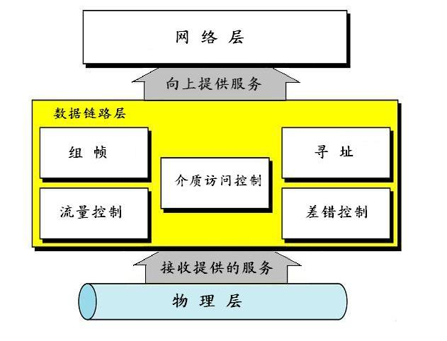
数据链路层的位置与功能

Slide 9
数据链路层向网络层提供的服务
基本服务：
将源结点网络层交付的数据正确地传输到相邻目的结点，交给目的结点网络层。
数据链路层有三种服务：
1. 无确认的无连接服务：目的结点不作确认，差错由上层负责
例：802.3以太网数据链路层
2. 有确认的无连接服务：目的结点对收到的帧要作确认，发送
结点可以知道已发出的帧是否安全到达目的结点；出错重传
例： 802.11无线局域网数据链路层
3. 面向连接服务：可靠地传送数据的服务，即提供在网络实体
间建立、维持和释放数据链路的功能
例： HDLC

Slide 10
数据链路层服务原语 ※
(高层 数据链路层)
无连接服务原语：
DL-UNITDATA.request,
DL-UNITDATA.indication
面向连接的服务原语：
连接建立阶段：DL-CONNECT.request, DL-CONNECT.indication
DL-CONNECT.response, DL-CONNECT.confirm
维持阶段： DL-DATA.request, DL-DATA.indication
释放阶段： DL-DISCONNECT.request,
DL-DISCONNECT.indication

Slide 11
※

Slide 12
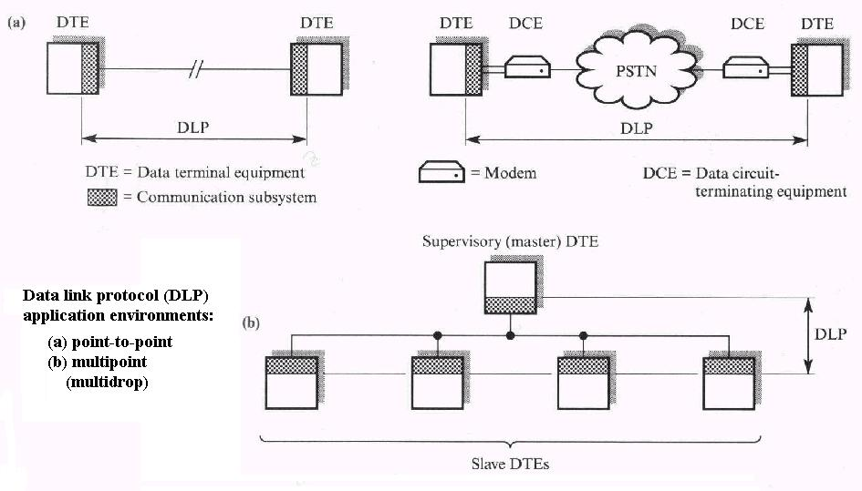
数据链路层协议应用环境

Slide 13
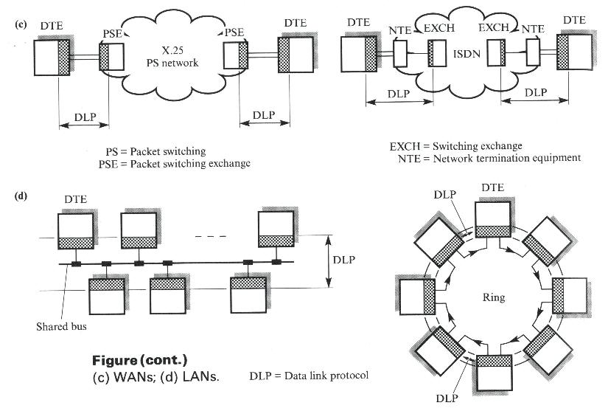
数据链路层协议应用环境(续)

Slide 14
介质访问控制协议
计算机网络按传输技术分为点-点网和广播网。在点-点网中，一个信道连接两个站点，不会发生什么混乱；但在广播网中，所有站点共享同一条信道，任一站点发送的消息能被所有其它站点接收到，若两个或多个站同时发送数据，会引起冲突，需要解决的一个很重要的问题，就是如何在广播网中将单一的信道分配给各个用户？
决定由谁使用信道的协议称为介质访问控制协议。
在广播网中，在数据链路层中专门分出了一个介质访问控制 (Medium Access Control，MAC)子层，解决其信道分配的问题 (在点-点网中没有这一子层)。
绝大多数的局域网使用的都是广播信道，因而MAC子层同局域网的关系非常密切。

Slide 15
局域网
本章的后半部分讨论介质访问控制子层与局域网，首先提出介质访问控制子层的各种信道分配策略, 在此基础上介绍局域网的体系结构与IEEE802 参考模型, LLC 子层与 MAC 子层。
在局域网中会讨论 IEEE 802 标准中常见的一些局域网：IEEE 802.3总线网、IEEE 802. 5 令牌环网、一些高速局域网，掌握使用中继器、集线器、网桥以及交换机进行局域网扩展的方法，透明网桥、源路径选择网桥的工作原理, 最后对城域网作一般介绍。

Slide 16

第三章 数据链路层
3.1 组幀
3.2 差错控制
3.3 流量控制
3.4 数据链路层协议举例：HDLC、PPP
3.5 信道分配策略
3.6 局域网体系结构与IEEE 802标准
3.7 IEEE 802.3与总线局域网
3.8 IEEE 802.5与令牌环网
3.9 IEEE 802.4与令牌总线网 *
3.10 IEEE 802.2与逻辑链路控制协议 *
3.11 高速局域网
3.12 局域网扩展及虚拟局域网
3.13 城域网及IEEE 802.6协议 *
* -- 选学

